Slide 1
Межведомственная рабочая группа по упрощению процедур торговли и «единому окну», 10 декабря 2013г., г. Киев
Создание условий для сети систем межорганизационного обмена торговой информацией
Марио Апостолов, Региональный советник, ЕЭК ООН по торговле mario.apostolov@unece.org

Slide 2
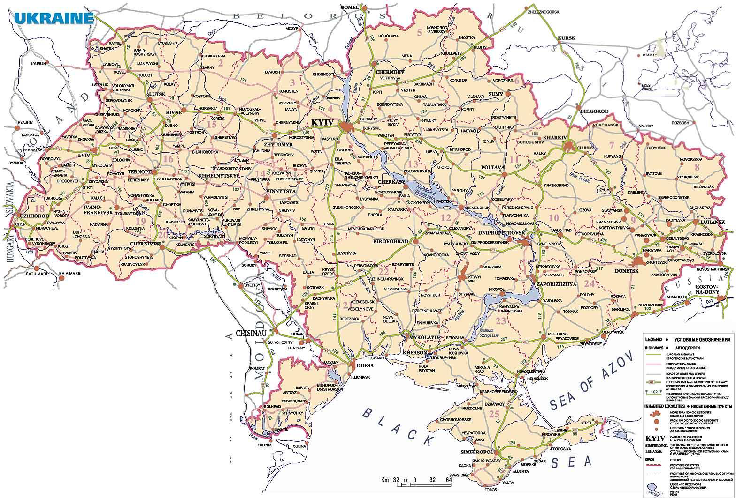
Системы меж-организацион-ного обмена информацией
Национальное единое окно
Груз
Отправитель или экспортер
G 2 G
B 2 G
Регулятивные органы
Получатель или импортер
Экспедитор или 3PL
Единое окно на морском секторе
Портовое сообщество
G 2 G
B 2 G
Груз
B 2 B
Отправитель, экспортер, получатель, экспедитор

Slide 3
Системы меж-организацион-ного обмена информацией
Национальное единое окно
Груз
Отправитель или экспортер
G 2 G
B 2 G
Регулятивные органы
Получатель или импортер
Экспедитор или 3PL
Единое окно на морском секторе
G 2 G
Портовое сообщество
B 2 G
Груз
B 2 B
Отправитель, экспортер, получатель, экспедитор

Slide 4

Система обслуживания порта
ОТ
К
терминал
таможня
экспедитор
терминал
экспедитор
таможня
перевозчик
служба здравоохр.
погруз-чик
СОП
регулятивные органы по:
здравоохр.
сельхоз
техническим стандартам
импортер
сельхоз
грузоот-правитель
портовые власти
грузопо-лучатель
ж. д.
погрузчик
грузовик
перевозчик
склад
Notes:
Mountains of paper
30% mistakes
Weeks for clearance
Customs, export, import, etc. processes together
Many documents filed together
Appr. 1 hour for clearance

Slide 5
Морское, секториальное „единое окно“
Как в Японии, Финляндии (PortNet – под министерством транспорта)
Система обмена информацией, обслуживающая все порты страны (используя опыт отдельных систем портового сообщества)
Предложение развить проект туининга с Финляндией (или другой страной)
увеличeние эффективности цепочек поставок

Slide 6
Национальное регулятивное, торговое, таможенное „единое окно“
G 2 G
B 2 G
Notes:
Две модели
Зап. Европа – Системы информационного обслуживания порта (СОП / PCS)
Вост. Азия – Государственно-частные системы на уровне всего государства
На PCS можно смотреть как на пилотный проект, но у них – конкретные практические решения сами по себе

Slide 7
Пакет рекомендаций ЕЭК ООН
Стандарты для «единого окна» и гармонизации данных:
Единое окно – Рек. №33
http://www.unece.org/fileadmin/DAM/cefact/recommendations/rec33/rec33_trd352r.pdf
Гармонизация данных - Рек. №34:
http://www.unece.org/fileadmin/DAM/cefact/recommendations/rec34/ECE_TRADE_C_CEFACT_2010_13R_r1.pdf
  Классификатор ООН элементов данных UNTDED
http://www.unece.org/fileadmin/DAM/trade/untdid/UNTDED2005.pdf
  Модель данных ВТамО (подмножество UNTDED)
  Библиотека Ключевых компонентов (Core Components)
Вопросы законодательства и «единого окна» - Рек.№35
http://www.unece.org/fileadmin/DAM/cefact/recommendations/rec35/Rec35_october2010_REV2_Final_Russian.pdf
Работа идет по новой Рек.№36 по взаимодействию между «едиными окнами» - подход: взаимодействие между разными меж-организационными системами по цепочке поставок

Slide 8
Межорганизационные системы обмена информацией
В развитых странах – сложные цепочки поставок => много систем межорганизацион-ного обмена торговой информацией (ЕО одна из таких систем – иногда 2-3-4 агентства)
Надо создать условия для взаимосвязи между этими системами и заинтересованными сторонами по цепочкам поставок + система управления взаимодействия
увеличeние эффективности цепочек поставок

Slide 9

Виды систем межорганизационного обмена инфо
Торговое ЕО
Транспортное ЕО
терминал
таможня
Электронная таможня
экспедитор
декларирование
перевозчик
транспорт-ное ЕО (морское)
регулятивные органы по:
здравоохр.
сельхоз
техническим стандартам
Сертификаты и лицензии
импортер
здравоохр.
ветеринарные
фитосанит.
происхождения
тех стандарты
Инфо от бизнеса и других систем
ж. д.
погрузчик
грузовик
экспедитор
Грузоот-правитель
Портовые системы
перевозчики
Notes:
Как создать „сеть сетей“
В европейском контексте:
Сети e-Freight, портовых сообществ, платформы: eMaritime, e-Navigation, eCustoms, Computerized Transit System, etc.
Mountains of paper
30% mistakes
Weeks for clearance
Customs, export, import, etc. processes together
Many documents filed together
Appr. 1 hour for clearance

Slide 10
Системы ЕО в Евросоюзе
Торговое ЕО
Транспортное ЕО
Многолетний стратеги-ческий план (MASP) эл. Таможни + ЕО
28 национальных регулятивных ЕО
ЕС: упрощение докладов по очистке судна
Системы портового сообщества
Морское ЕО
Система контроля импорта и экспорта (ICS/ECS)
Проекты с отдельными агентствами (напр. DG TAXUD и DG SANCO – CVED
ЕО Швеции
EU e-Freight
Port Community Systems
ЕU eMaritime platforms
IMO e-Navigation
EU eCustoms
Computerized Transit System

Slide 11
Portnet Финляндии как национальное «единое окно» для формальностей морской отчетности
Внедрение новой директивы Еврокомиссии по формальностям отчетности судов от 18.5.2012
  Портнет – это электронная система управления данными для НЕО
  Главные участники системы могут быть поделены на следующие группы:
  Источники информации ->капитан судна, оператор судна или агент судна
  Контроль обязательств по отчетности -> Финские таможенные органы
  Наблюдатели за ситуацией морской навигации-> морские власти
  Пользователи информацией-> финский порт, исследовательские институты, бюро статистики
  Наблюдающие за местонахождением судна -> логистические компании
Краткая статистика использования ПОРТНЕТа
  Более 40.000 заходов судов ежегодно
  Тысячи пользователей ежегодно
  Все главные порты Финляндии получают информацию в электронном виде
  Крупнейшие судоходные компании посылают информацию в электронном варианте
ПОРТНЕТ управляется Финским транспортным агентством

Slide 12
Внедрение Директивы ЕК по формальностям в Финляндии
Директива 2010/65/ЕС по соблюдению формальностей направлена на упрощение формальностей отчетности с помощью применения систем НЕО
Все страны-участницы обязаны перенять в свое законодательство положения, указанные в директиве к19.5.2012 и внедрить электронные НЕО-системы до 1.6.2015
Данные, собираемые в НЕО можно разделить на три группы:
  информация, исходящая из законодательства ЕС
    Общие данные по прибытию/отбытию судна
    ISPS-уведомления
    Уведомления об опасных грузах
    Уведомления об отбытиях
    Увязка с Safe Sea Net
    (Увязка с Blue Belt для Украины)
  информация, исходящая из Конвенции IMO/FAL
    Формуляры 1-7 IMO/FAL плюс морская санитарная декларация
  информация по всем национальным требованиям, например, данные по налогу на морскую транспортировку

Slide 13
Уведомления, подлежащие обмену через национальное «единое окно» (НЕО) по морскому транспорту
Уведомление о прибытии через 24 часа (все судна)
Уведомление о прибытии через 72 часа (для судов, которые могут подлежать проверке)
Уведомление о прибытии (АТА), уведомление об отбытии (ATD)*
Декларации IMO (IMO/FAL 3-6) ->(Excel, СЕФАКТ/XML)*
Список пассажиров судов, прибывающих из третьих стран->(Excel, СЕФАКТ/XML)**
Морская санитарная декларация стран-> (Excel, СЕФАКТ/XML)**
Уведомление о грузе стран-> (WEB, EDI, СЕФАКТ/XML)*
Уведомление о DPG грузе- > (WEB, EDI, СЕФАКТ/XML)*
Уведомление, связанное с безопасностью->(ссылка на IMO/FAL 5)*
Уведомление, связанное с отбытиями судов и остатками груза (Web, СЕФАКТ/XML)*
План сотрудничества SAR по пассажирским судам**
Контроль границ Шенгенской зоны-> разрешение на пересечение границ
AlS-сообщение->(SSN/XML)*
MRS-сообщения->(SSN/XML)*
Уведомления о морских происшествиях

Slide 14
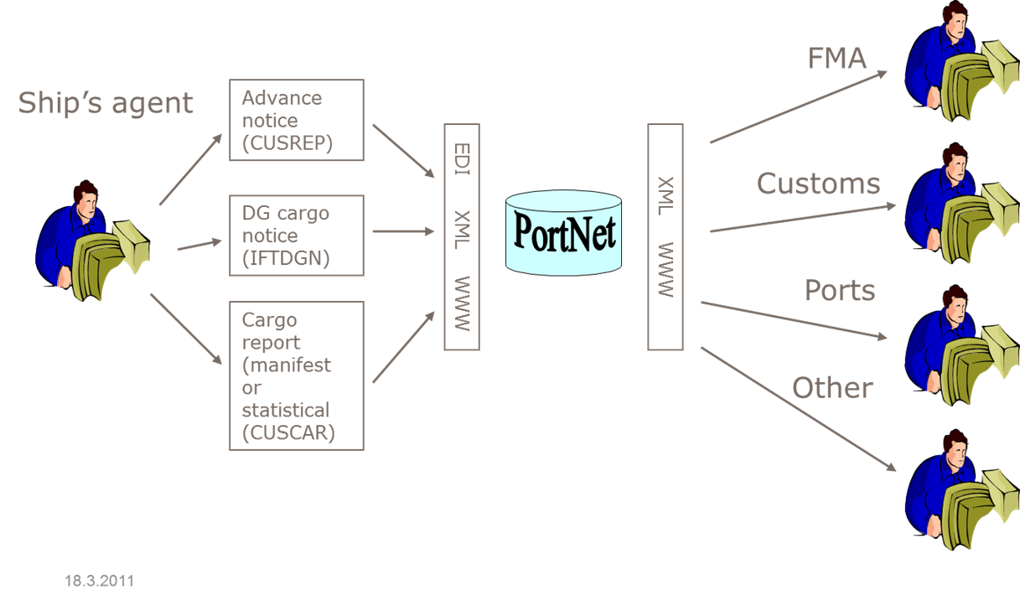
Принцип работы PortNet

Slide 15
Стандарты ООН и Модель Данных ВТамО
Модель Данных ВТамО
XML схемы, сообщения, указания
Максимально гармонизированный набор данных
Международные классификаторы
Информационные модели
Модели бизнес-процессов
Рекомендации по внедрению сообщения

Slide 16
Концепция по внедрению НЕО в Финляндии согласно рекомендациям, предложенным рабочей группой ЕС по eMS
Данные должны предоставляться представителем судна морскому «единому окну»:
Прибытие в порт
Общая декларация
ИМО/ФАЛ1
Акт по оплатам 1122/2005
Нотификация о безопасности 725/2004
Нотификация об отходах
2000/59 EC
Опасные и загрязняющие грузы
2002/59 EC
ИМО/ФАЛ 3
Платформа НЕО
MDH
ИМО/ФАЛ 4
Статистика груза
2009/42/EC
ИМО/ФАЛ 5
SBC 562/2006/EC Кодекс Шенген о пересечении границ
Нотификация происшествия AN
2913/92
Система оповещения тревоги ENS
450/2008/EC
Акт II общего рынка
ИМО/ФАЛ 6

Slide 17
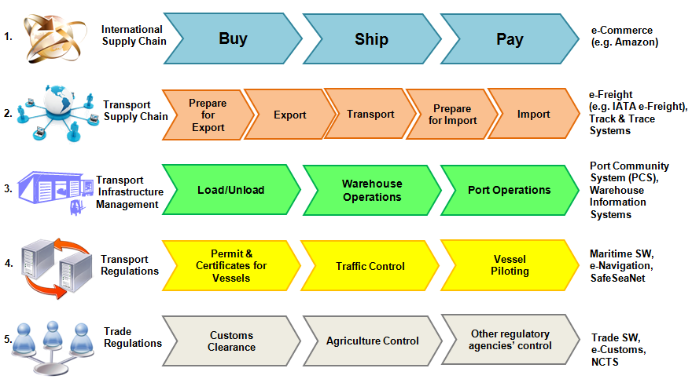
Группировать международные торговые операции по связанным процессам
купить
отправить
заплатить
Подготовить для
экспорта
Подготовить для
импорта
экспорт
транспорт
импорт
погрузить/отгрузить
Складские операции
Портовые операции
Лицензии и сертификаты для суден
Контроль трафика
Пилотирование судов
Таможенная очистка
Сельхоз контроль
Контроль других регулятивных ведомств

Slide 18
Необходимость гармонизации и моделирования требуемых данных
Анализ бизнес -процессов
Вопросник элементов данных
Стандарты
Справочник UN/TDED
Модель данных ВТамО
Ключевые компоненты
Сбор данных
Межведомств. рабочая группа
Согласование
Гармонизация данных
Результат:
Стандартный набор данных
Структурирование
Определение элементов данных
Межведомственная рабочая группа
Анализ данных
Межведомств. рабочая группа
Моделирование данных (+ приведение их в соответствие с UNTDED, МД ВТамО и т.д.)
Региональное согласование / гармонизированная модель данных
Notes:
Сбор
Назвать и классифицировать элементы данных, которые требуются агентствами
Определение
Определить значение – какую информацию данный элемент передает
Анализ
Сравнить подобные наименования и определения
Согласование
Соглашение использовать одно наименование, одно определение, одну классификацию (код)

Slide 19

Дорожная карта создания сети меж-организационного обмена информацией
Уровень 1: Таможенный союз: сеть сетей. Общая платформа для Таможенного союза. Это не «единое окно» на наднациональном уровне. Платформа только создает условия для создания «единых окон». Модель данных ИИСВВТ как основа стандартизации.
Уровень 2: Соединение с национальными регулятивными (торговыми) «едиными окнами». Электронная таможня и электронное декларирование в центре.
Глобальная безбумажная торговля
Уровень 3: Электронный документооборот с другими регулятивными системами : ветеринарной, санитарной и т.д.
Трейдеры
Банки и страховые компании
Уровень 4: Электронный документооборот с другими межорганизационными системами : воздушными, морскими, ЖД, секторальными ЕО и портовыми сообществами
Экспедиторы и поставщи-ки логисти-ческих услуг
Электронные сертификаты и лицензии
Уровень 5: Интегрированная логистическая платформа , обеспечивающая доступ для трейдеров
Транспортное ЕО
НЕО
Уровень 6: Международная система информационного обмена
Портовые сообщества
Система ТС
Зоны беспошлинной торговли
ЕЭК
Ветеринарный
Интернет
Санитарный
Происхождения
эТаможня
Техрегулирования
фитосанитарный
Судовые агенты
Операторы терминалов

Slide 20
Стандарты
Инструменты упрощения процедур торговли
Стратегия по упрощению процедур торговли
Формуляр-образец для торговых и транспортных документов
Классификаторы и коды для международной торговли
UNTDED (Справочник ООН по торговым элементам данных)
Модель данных ВТамО
Ключевые компоненты (Core Components Library)
На этой основе привести в соответствие национальные стандарты, модель данных и т.д.
Системы межорганизационного обмена данными, такие как «единое окно», системы портового сообщества
Гармонизация торговых документов и данных с международными стандартами
Комплексное управление границей
Система уполномоченных экономических операторов
Система управления рисками
Система упрощения транзита
Публикация всех законов и правил, касающихся международной торговли
Видение
Оценка торговых барьеров на настоящем этапе (напр. по времени и затратам на экспорт, правовым проблемам, обмену информацией и т.д.)
Ключевые показатели эффективности / критерии улучшения (напр. по индексу Doing Business Всемирного Банка)
Структура управления реализацией стратегии
Стадии реализации стратегии (напр. на краткосрочной фазе добиться 50% ключевых показателей эффективности)
План действий и сроки выполнения
Мобилизация ресурсов (человеческих и финансовых)
Выводы и рекомендации
Все контролирующие агентства

Slide 21
Стратегия упрощения процедур торговли
Cитуация в настоящий момент и желаемая ситуация (цели)
  Показатели (по срокам): (а) 148 место по „Ведение бизнеса 2014“→улучшить
  (б) время таможенной очистки, время ожидания на госгранице, затраты на экспорт и импорт (на какие проценты); (в) внедрение конкр. инструментов
Первоочередные цели: модернизация дотаможенных и таможенных процедур; Диагностика процедур (ВТамО), анализ процессов, эл.декларирование; развитие транзитного потенциала; поощрение экспорта; включение в международные цепочки поставок
Межведомственное сотрудничество и инструменты у.п.т.
  Анализ и рационализация процедур и документооборота; внедрение инновационных ИТ; автоматизация процедур и обмена информацией
  Расширение „единого окна“, возможности „туининга“ с ЕС
  Комплексное управление границей (соглашение)
  Внедрение института уполномоченного экономического оператора
  Улучшение системы профилирования и управления рисками
  Предварительное уведомление
  Национальная межведомственная, частно-государственная РГ по у.п.т...
План исполнения стратегии; управление изменениями
Notes:
Идентификация требований заинтересованных сторон и их эффективное управление. В процессе выполнения проекта, необходимо определить требования, потребности и функции всех заинтересованных сторон, переговорить и согласовать позиции и распределить задачи по всем фазам развития проекта. Заинтересованные стороны включают лица, ответственные за принятие политических решений, портовые власти, контролирующие ведомства - таможня и другие регулятивные органы, участники от частного бизнеса: экспедиторские, транспортные компании и структуры – по морскому, железнодорожному, автодорожному транспорту, и т.д. Обычно не все из них участвуют на первой фазе развития „единого окна“; некоторые включаются дальше.
определение приоритетных государственных агентств, включенных на разных фазах проекта, например:
на первой фазе: порт и таможня (увязка системы электронной таможенной очистки, системы одесского морского порта или портов Одесской области и систем частных структур по логистике как Пласке, а также структур обслуживающих портов – хендлинг, карго и т.д.)
на второй фазе: таможня, портовые власти и контролирующие ведомства, выдающие разные разрешения и сертификаты на экспорт и импорт (увязка системы электронной таможенной очистки и систем ведомств, выдающих разные разрешения и сертификаты на экспорт и импорт), опять в сотрудничестве с частным сектором
на третьей фазе: таможня, порт и транспортные структуры (увязка системы электронной таможенной очистки и систем морских перевозок, железной дороги и автоперевозчиков)
идентификация документов, которые управляются разными агентствами и которые будут включены шаг-за-шагом в выполнение проекта, например:
на начальном этапе можно сосредоточиться на электронный наряд и электронное таможенное декларирование (здесь увязка с системой электронной таможни);
потом можно включить шаг-за-шагом разные лицензии и сертификаты – в сотрудничестве с заинтересованными регулятивными органами; необходимо идентифицировать и включить самые подходящие лицензии и сертификаты, которые требуются при электронном декларировании. Определение самых подходящих лицензий и сертификатов зависит от желания агентств, которые ими руководят, включиться в систему локального „единого окна“, от наличия международных стандартизированных форм этих сертификатов, и от возможности привести эти документы в электронный вид, соответствующий стандартам по обмену торговой информацией;
затем включить в систему транспортные и другие бизнес документы: накладные, коносаменты и т.д.
анализ требований и потребностей этих ведомств; их руководство должно быть включено в управление проектом.
Определение видения, модели и охвата локального «единого окна» (системы портового сообщества).
Видение локального «единого окна» должно быть предложено, четко определено и согласовано ответственными лицами, принимающими политические решения (например, на уровне межведомственной рабочей группы, а даже на более высоком уровне). Это видение должно увязать цели упрощения процедур торговли, общее экономическое развитие страны и региона и создание портового сообщества/локального «единого окна» как конечная цель проекта
На основе четко определенного видения необходимо закрепить политическую волю. В дополнении к переписке с Премьером Украины, можно принять постановление о создании «единого окна» - локальное решение в портах Одесской области. Такое одобрение видения проекта создаст солидную основу для одобрения выгод от введения системы со стороны властей и потенциальных спонсоров проекта.
Необходимо принять решение об охвате системы: только сбор информации; электронное декларирование; обмен информацией между регулятивными органами; обмен информацией между регулятивными органами и частными компаниями; единое окно для платежей; все предыдущие функции и т.д.
Написать и принять «концепцию». Это - документ, описывающий систему портового сообщества (локального «единого окна»), дающий общую оценку функций, операций, бизнес-процессов, потоков данных и требований потребителей. Документ должен описать общие цели и выгоды от введения системы и представит первоначальное видение и ее охват. Он перечислит запланированные мероприятия для применения проекта, а также, какие процессы будут охвачены (импорт, экспорт, транзит, контейнерные перевозки, какие именно грузы и т.д.). В нем можно и перечислить какие порты (только ОМП; Одесса, Ильичевск, Южный или другие комбинации и места); какие агентства (портовые власти, таможня), какие регулятивные органы (санитарная, фитосанитарная инспекция, транспортное и другие ведомства), какие частные компании будут вовлечены. Документ должен быть сфокусирован на практические моменты и избежать технические жаргон и понятия. Концепция также опишет, какие документы, и в каком порядке, шаг-за-шагом, будут включены в систему. Перечень этих документов может включать электронный наряд, электронную таможенную декларацию, лицензии, сертификаты, накладные, коносаменты, инвойсы и т.д.
В одесском проекте этот процесс уже принял форму сначала создания электронной системы в порту на основе сотрудничества портовых властей, таможни и частного бизнеса. К этой системе будут приглашаться для участия разные агентства. Однако, на этом этапе необходимо, чтобы эти три изначальные группы заинтересованных участников согласовали свое видение о совместимости/интеграции своих информационных систем и включили в работу другие регулятивные агентства и разные секторы бизнес сообщества и транспортных структур для разработки общей архитектуры системы. Необходимо согласовать с ними, будет ли система интегрированной или состоятся из шлюзов (интерфейсов), которые увяжут системы отдельных агентств.

Slide 22
Национальные органы по упрощению процедур торговли и транспорта; рек.№4
Для организованного внедрения мер по у.п.т. необх. национальная рабочая группа для сбалансированного государственно-частного диалога по у.п.т. для:
  Определения проблем, сдерживающих эффективность торговли
  Внедрение международных норм, стандартов и рекомендаций
  Развития мер и проектов по улучшению эффективности торговли (напр. ЕО, вкслад в улучшение законодательства)
  Создания центра распространения информации о наилучшем опыте
  Участия в международных проектах по у.п.т.
  Поддержания процесса переговоров по у.п.т. в ВТО
  Подготовки национальной стратегии по у.п.т.
  Необх. использовать опыт Межведомственной рабочей группы по проекту ЕО – как национальный орган по у.п.т. (Рек.4 ЕЭК ООН)
  + опыт предыдущей раб. группы у.п.т. в Украине (Е.Емельянова)

Slide 23
СПАСИБО!
МАРИО АПОСТОЛОВ
Региональный советник, ЕЭК ООН, Отдел торговли
Palais des Nations, Room 431
CH-1211 Geneva 10, Switzerland
tel.: +41 22 9171134
fax: +41 22 9170037
e-mail: mario.apostolov@unece.org

